Slide 1


Молодёжно-досуговый центр "Ровесник":
«От тимуровцев до добровольцев»

Slide 2
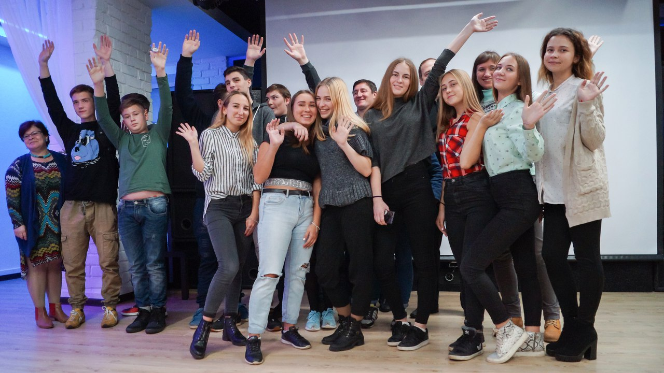
КОМАНДА ПРОЕКТА:
Специалисты Центра-
21 человек
Волонтёры –
56 человек

Slide 3
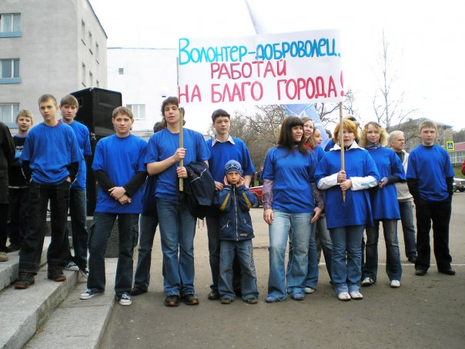
География проекта:
ЗАТО г. Заречный Пензенской области
10 закрытых административно-территориальных образований присутствия ГК атомной энергии «Росатом»:
Железногорск,
Заречный Свердловской области,
Зеленогорск,
ЗАТО г. Заречный Пензенской области
Лесной,
Новоуральск,
Озёрск,
Саров,
Северск,
Снежинск,
Трёхгорный.

Slide 4
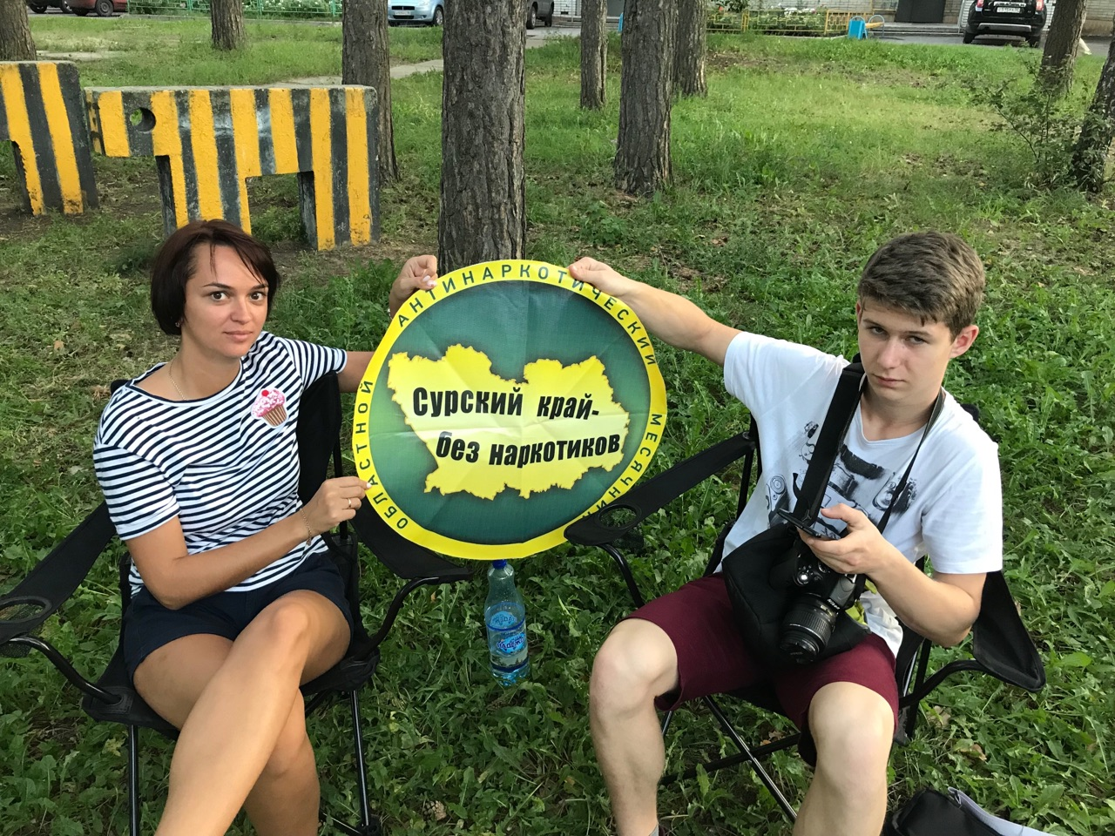
целевые группы проекта:
Несовершеннолетние от 14 до 18 лет, в том числе: - дети из многодетных семей; - дети-сироты и дети, оставшиеся без попечения родителей; -подростки, находящиеся в конфликте с законом;– дети с ограниченными возможностями здоровья;–подростки, находящиеся на межведомственном учёте из семей в социально-опасном положении.
Жители города от 18 лет и старше, среди них: -молодежь и студенты;- многодетные семьи; - временно безработные;– пенсионеры;- люди с ограниченными возможностями здоровья.
Городские общественные организации: Клуб стратегического развития, Совет предпринимателей, Детская дума, Молодёжный парламент , объединение «ДОБРОволец Заречного», «ЮнЗАРы», Совет молодых специалистов ПО «Старт», объединение МОО «Лига молодых Заречного», Совет отцов, женсовет г. Заречного, ассоциация многодетных семей «Ма-мы», ООО «ЗАТО-единая семья», и др.

Slide 5
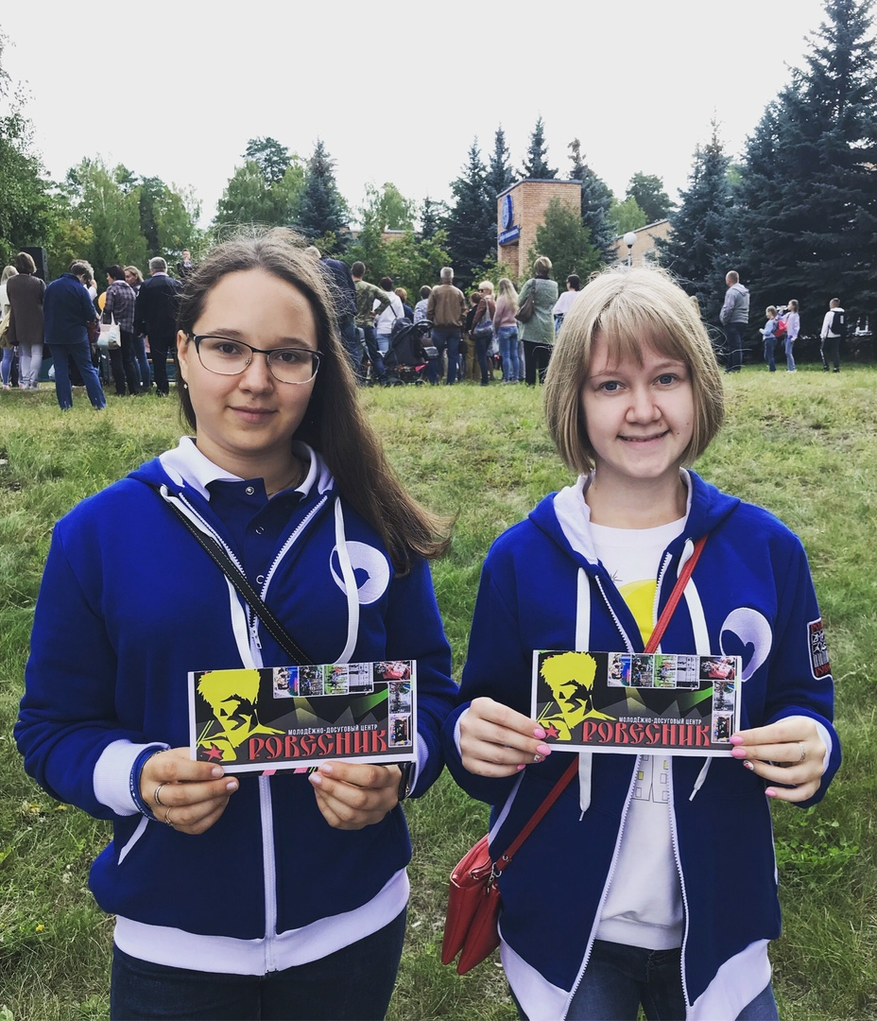
Цель проекта: Развитие волонтёрского центра
Социологический опрос на тему «Волонтёрство в Заречном» (не менее 2000 респондентов)
Информационно-рекламная компания «Добровольцы, объединяйтесь!» (не менее 5 000 участников)
«Школа СЧАСТЛИВОГО волонтёра»- обучение и консультирование волонтёров по различным направлениям деятельности для 25 добровольцев
Молодёжный слёт «ЗАТО за добро» (200 участников)
Конкурс волонтёрских инициатив (не менее 100 участников)
Тематическая смена на базе ДОЛ «Звёздочка» (до 250 человек)

Slide 6
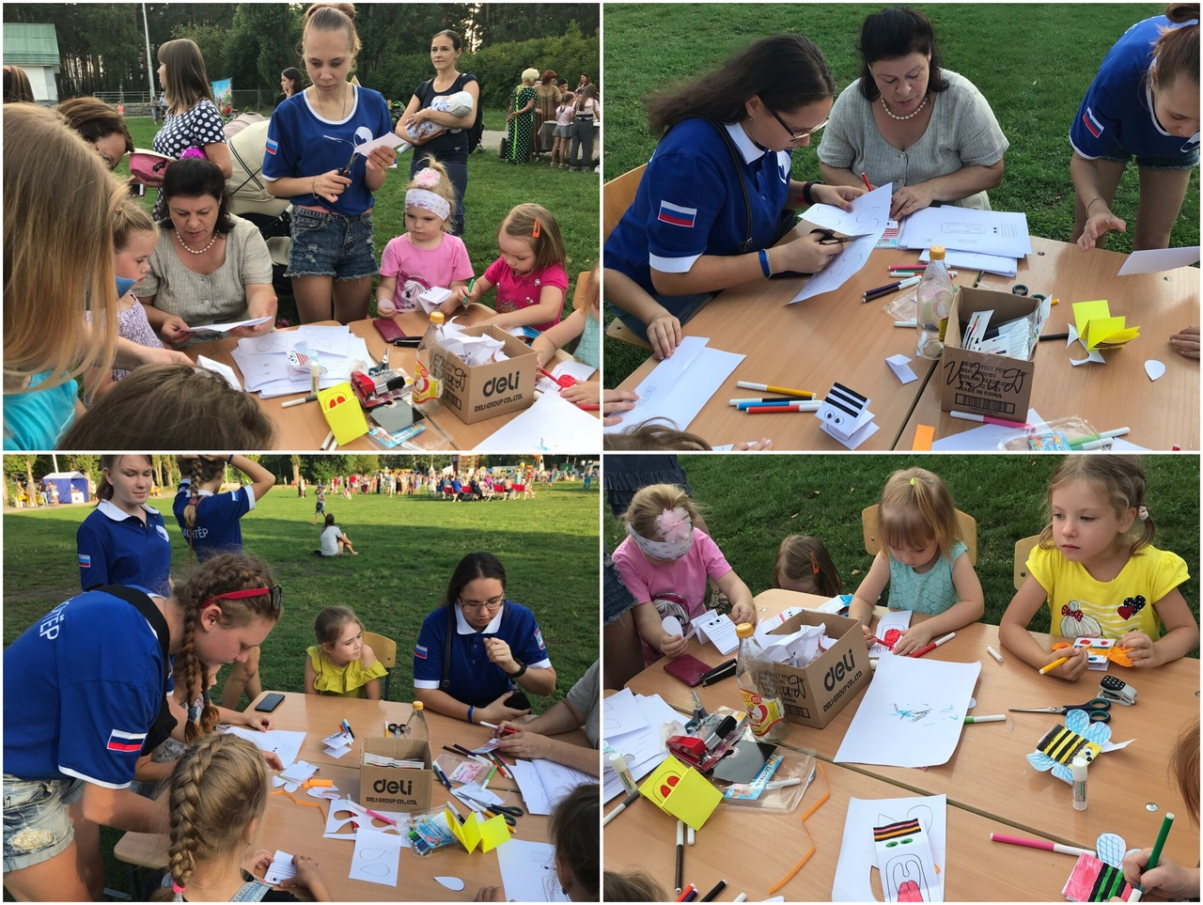
система поощрений и поддержки волонтёров
именная стипендия Главы Города
Почётный знак «Гордость заречного»
Звание «Доброволец года»
Доска почёта в волонтёрском центре
Бесплатное Посещение учреждений культуры и спорта
Благодарственные письма волонтёрам и родителям
Письма поддержки
Бесплатный проезд на городском транспорте

Slide 7
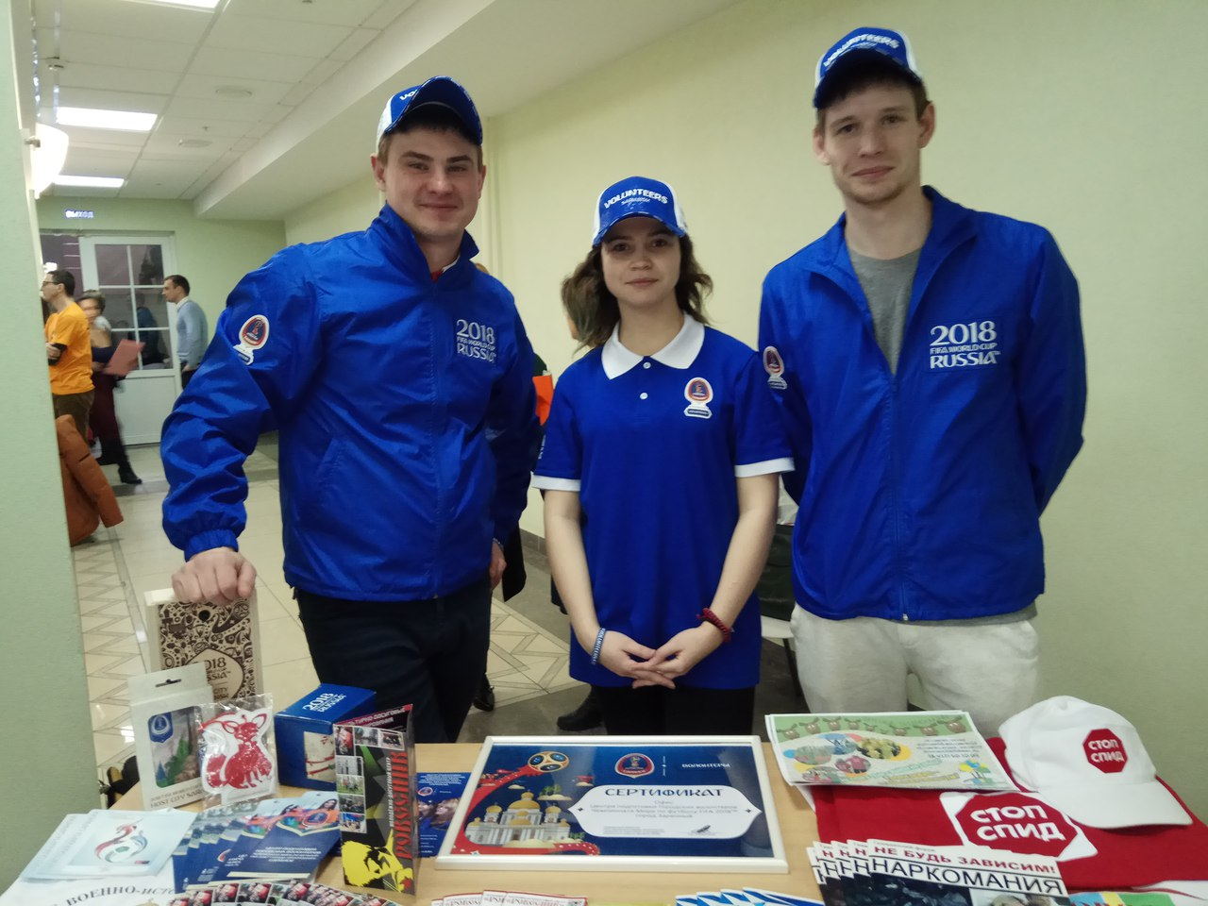
Организационные мероприятия
  Согласование межведомственного плана по участию волонтёров в городских мероприятиях
Создание электронной базы адресов потенциальных участников событий для информирования их о мероприятиях различного уровня в сфере волонтёрства (слётах, конкурсах, фестивалях и пр.)
Создание базы волонтёров центра с использованием единой информационной системы "Добровольцы России".

Slide 8
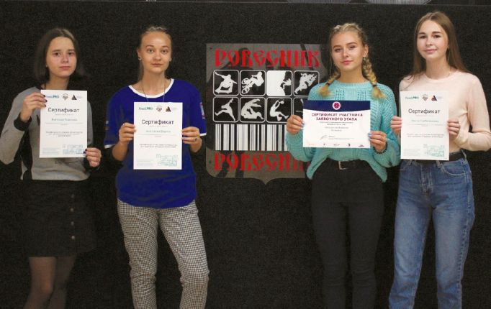
Информационное сопровождение проекта
Сайты Департамента культуры г. Заречный Пензенской области http://za-kultu.ru/и МАУ МДЦ «Ровесник» http://rovesnik58.ru/, портал «Город Z» http://gorodz.info/
В социальных сетях:
«ДОБРОволец города Заречного» https://vk.com/ro.vesnik_volonter.
«Наш город Заречный» http://ng58.ru/ads/
«Заречье сегодня» http://zarpressa.ru/
ТРК «Заречный» http://trkz.ru/. детско-юношеская газета "Четвёртое измерение" (г. Заречный) https://vk.com/juniorru

